Slide 1

PCA讲解

Slide 2
Part 1
PCA简介

Slide 3
PCA简介
PCA也称为主成分分析(Principle Components Analysis)，是一种用于探索高维数据结构的技术.
PCA通常用于高维数据集的探索与可视化。还可以用于数据压缩，数据预处理等。
PCA可以把可能具有相关性的高维变量合成线性无关的低维变量，称为主成分(principal components)。新的低维数据集会经可能的保留原始数据的变量。

Slide 4
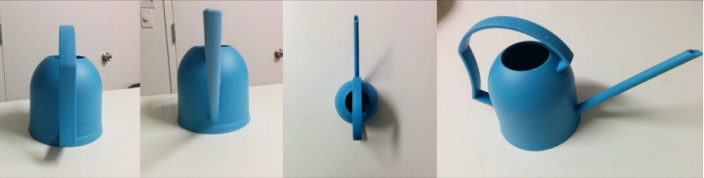
PCA简介
第四张图是打算放进目录的，水壶的高度，顶部，壶嘴和壶把都清晰可见。
PCA的设计理念与此类似，它可以将高维数据集映射到低维空间的同时，尽可能的保留更多变量。PCA旋转数据集与其主成分对齐，将最多的变量保留到第一主成分中.
当数据集不同维度上的方差分布不均匀的时候，PCA最有用。如果是一个球壳行数据集，PCA不能有效的发挥作用，因为各个方向上的方差都相等；没有丢失大量的信息维度一个都不能忽略

Slide 5
PCA简介
PCA对一个n*n的对称矩阵进行分解，我们可以求出它的特征值和特征向量，就会产生n个n维的正交基，每个正交基会对应一个特征值。然后把矩阵投影到这N个基上，此时特征值的模就表示矩阵在该基的投影长度。特征值越大，说明矩阵在对应的特征向量上的方差越大，样本点越离散，越容易区分，信息量也就越多。因此，特征值最大的对应的特征向量方向上所包含的信息量就越多，如果某几个特征值很小，那么就说明在该方向的信息量非常少，我们就可以删除小特征值对应方向的数据，只保留大特征值方向对应的数据，这样做以后数据量减小，但有用的信息量都保留下来了

Slide 6

Part 2
向量的表示与基变换

Slide 7
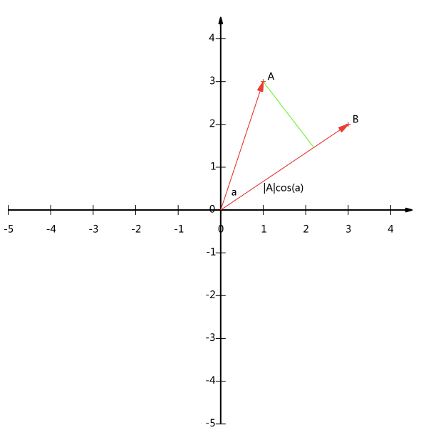

内积与投影
n维向量可以等价表示为n维空间中的一条从原点发射的有向线段。
也就是说，设向量B的模为1，则A与B的内积值等于A向B所在直线投影的矢量长度

Slide 8
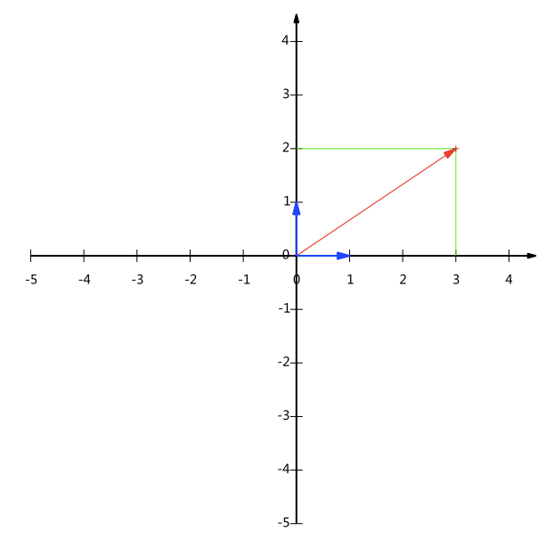

基
一个(3,2)本身是不能够精确表示一个向量的。我们仔细看一下，这里的3实际表示的是向量在x轴上的投影值是3，在y轴上的投影值是2。也就是说我们其实隐式引入了一个定义：以x轴和y轴上正方向长度为1的向量为标准。那么一个向量(3,2)实际是说在x轴投影为3而y轴的投影为2。注意投影是一个矢量，所以可以为负。更正式的说，向量(x,y)实际上表示线性组合：
要准确描述向量，首先要确定一组基，然后给出在基所在的各个直线上的投影值。

Slide 9
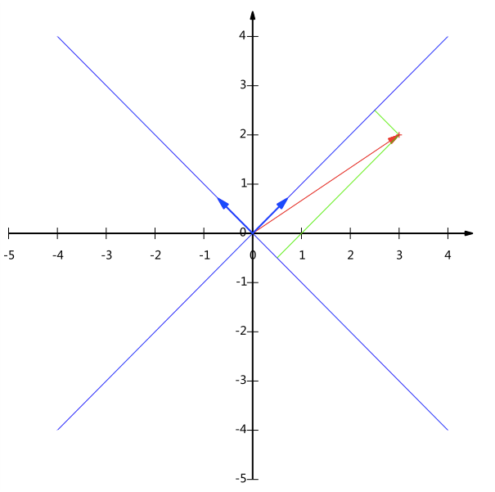
选用其他的矢量做基
一般来说，我们希望基的模是1，因为从内积的意义可以看到，如果基的模是1，那么就可以方便的用向量点乘基而直接获得其在新基上的坐标了
我们想获得(3,2)在新基上的坐标，即在两个方向上的投影矢量值，那么根据内积的几何意义，我们只要分别计算(3,2)和两个基的内积，不难得到新的坐标。

Slide 10

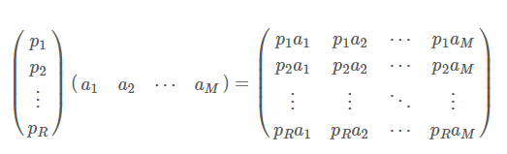
基变换的矩阵表示
用矩阵相乘的形式原来的坐标映射到基上的新坐标
pi是一个行向量，表示第i个基，aj是一个列向量，表示第j个原始数据记录
也就是说，我们可以将一N维数据变换到更低维度的空间中去，变换后的维度取决于基的数量。因此这种矩阵相乘的表示也可以表示降维变换
上述分析同时给矩阵相乘找到了一种物理解释：两个矩阵相乘的意义是将右边矩阵中的每一列列向量变换到左边矩阵中每一行行向量为基所表示的空间中去

Slide 11
Part 3
协方差矩阵及目标

Slide 12
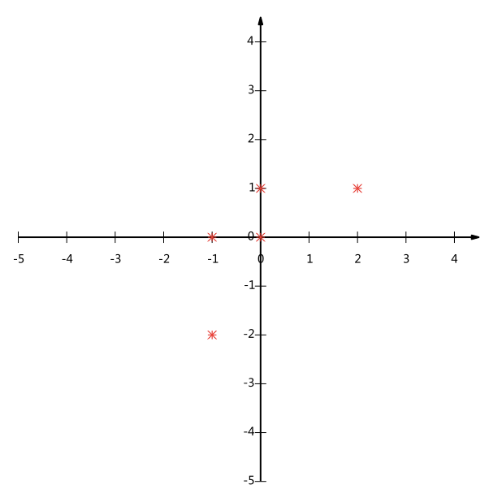


如何选择基
一列为一条数据，一行为一个字段，首先将每个字段内所有值减去字段均值
如何选择这个方向（或者说基）才能尽量保留最多的原始信息呢？一种直观的看法是：希望投影后的投影值尽可能分散。
如果向x轴投影，那么最左边的两个点会重叠在一起，中间的两个点也会重叠在一起，于是本身四个各不相同的二维点投影后只剩下两个不同的值了，这是一种严重的信息丢失。

Slide 13


方差
我们希望投影后投影值尽可能分散，而这种分散程度，可以用数学上的方差来表述。此处，一个字段的方差可以看做是每个元素与字段均值的差的平方和的均值
问题被表述为寻找一个一维基，使得所有数据变换为这个基上的坐标表示后，方差值最大

Slide 14

协方差
处理高维向量时，我们希望找到一个方向使得投影后方差最大，这样就完成了第一个方向的选择，继而我们选择第二个投影方向。
如果我们还是单纯只选择方差最大的方向，很明显，这个方向与第一个方向应该是“几乎重合在一起”，显然这样的维度是没有用的，因此，应该有其他约束条件。从直观上说，让两个字段尽可能表示更多的原始信息，我们是不希望它们之间存在（线性）相关性的，因为相关性意味着两个字段不是完全独立，必然存在重复表示的信息
数学上可以用两个字段的协方差表示其相关性，由于已经让每个字段均值为0
降维问题的优化目标：将一组N维向量降为K维（K大于0，小于N），其目标是选择K个单位（模为1）正交基，使得原始数据变换到这组基上后，各字段两两间协方差为0，而字段的方差则尽可能大（在正交的约束下，取最大的K个方差）。

Slide 15


协方差矩阵

Slide 16
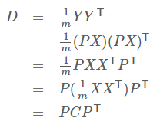
协方差矩阵对角化
用设原始数据矩阵X对应的协方差矩阵为C，而P是一组基按行组成的矩阵，设Y=PX，则Y为X对P做基变换后的数据。设Y的协方差矩阵为D，我们推导一下D与C的关系
我们要找的P不是别的，而是能让原始协方差矩阵对角化的P。换句话说，优化目标变成了寻找一个矩阵P，满足PCPT是一个对角矩阵，并且对角元素按从大到小依次排列，那么P的前K行就是要寻找的基，用P的前K行组成的矩阵乘以X就使得X从N维降到了K维并满足上述优化条件

Slide 17
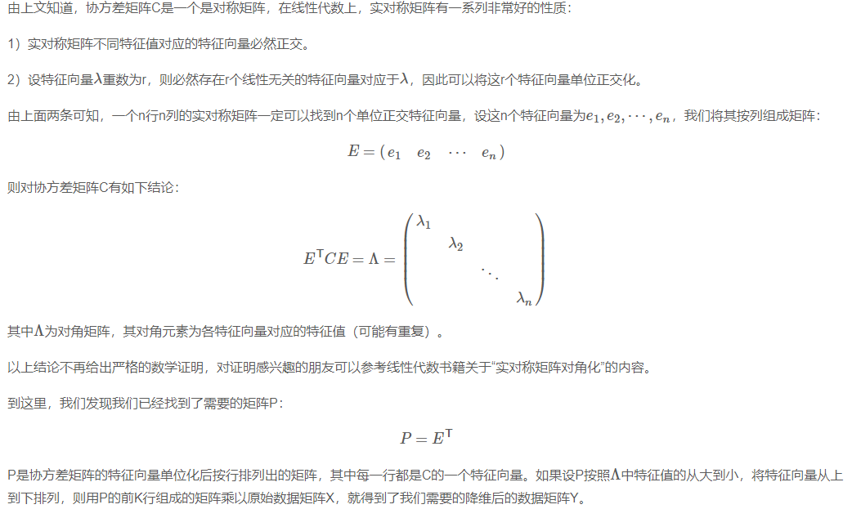
协方差矩阵对角化计算

Slide 18
PCA算法步骤
将原始数据按列组成n行m列矩阵X
将X的每一行（代表一个属性字段）进行零均值化，即减去这一行的均值
求出协方差矩阵
求出协方差矩阵的特征值及对应的特征向量
将特征向量按对应特征值大小从上到下按行排列成矩阵，取前k行组成矩阵P
Y=PX 即为降维到k维后的数据

